Slide 1

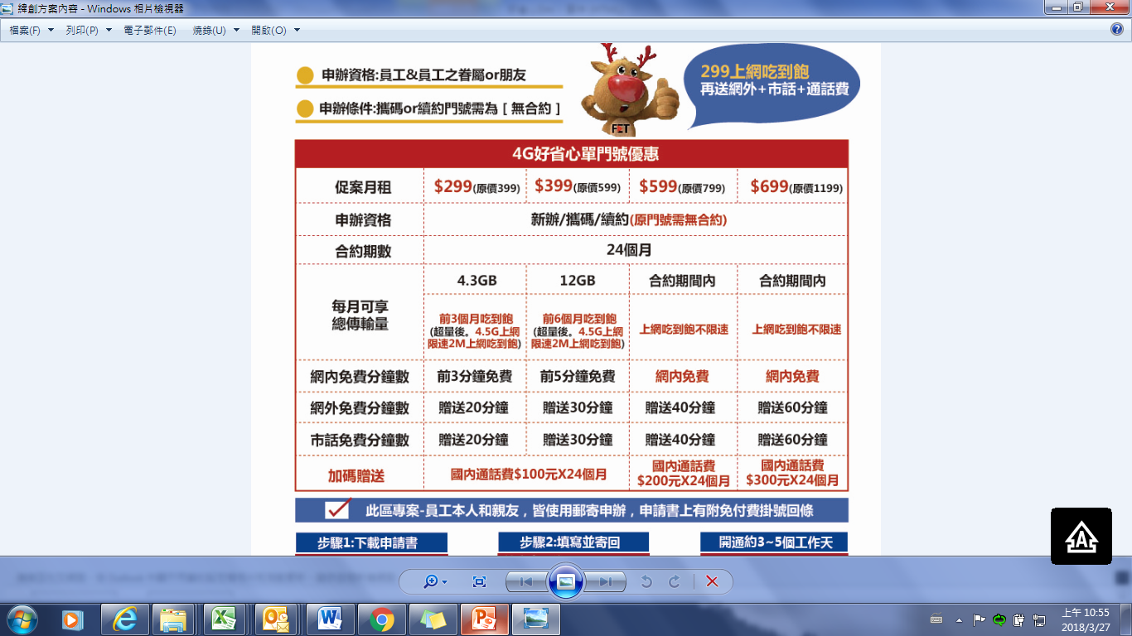
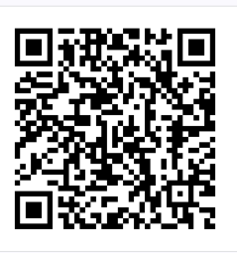
核研所 4G單門號專案
$298元以上4G上網吃到飽
限時優惠至107/4/27止
再加贈 國內語音通話費100-300元X24個月
駐點服務時間
每周三
11:00-13:00
再加贈 市話 20-60分鐘 X 24 個月
【Note】
因應3G訊號執照於2018/12/31終止，遠傳端協助客戶需於屆期前完成3G轉4G方案，詳細內容請洽專案經理
林柏志 0925-579-519 pochilin@fareastone.com.tw 或
加入中科院企業群組 LINE @ 可以隨時獲得最新方案優惠資訊.

Slide 2


４Ｇ升級優惠門號專案
4G單門號升級專案
超低月付88元起
駐點服務時間
每周三
11:00-13:00
原月租費 | 188月租
每月實收月租$ | $88元
申辦資格 | 中科院員工含眷屬親友
適用對象 | 限遠傳門號3G升級4G續約方案
合約期數 | 綁24個月
每月可享免費總傳輸量 | 合約期間享1.3G上網傳輸量 (合約到期後, 無續約門號會恢復原上網數據上限:2M)
網內免費分鐘數 | 每通前3分鐘免費 (打超過後每秒以$0.08計算)
網外免費分鐘數 | 10分鐘x24個月 (打超過後每秒以$0.11元計算)
市話免費分鐘數 | 10分鐘x24個月 (打超過後每秒以$0.1元計算,另享有MVPN折扣優惠)
(含165無約)之用戶
【Note】
限既有3G 165純語音資費(且無合約者) , 如有疑問請洽
林柏志 0925-579519 pochilin@fareastone.com.tw 或
加入中科院企業群組 LINE @ 可以隨時獲得最新方案優惠資訊

Slide 3
家人 / 朋友通通加進來
優惠帳單減免300元
將家人 / 朋友 遠傳門號推薦加入
核研所 MVPN 群組成功推薦 5 門
即贈送遠傳門號帳單金額折扣 300元
項目 | 門號 | 門號所有人姓名 | 客戶簽名
1
2
3
4
5
【Note】
填妥資料後請附上員工識別證影本資料
拍照傳到 Line : @dos0181i
(2) 或將表單MAIL到 pochilin@fareastone.com.tw
如有任何問題請聯絡 林柏志 0925-579519

